Slide 1

Democracias revaluadas, exportaciones devaluadas y plata dulce en jaque…
Montevideo
1 de Agosto de 2016

Slide 2
La Década de América Latina
BR
Se batieron records de
Exportaciones
Inversión Extranjera
Consumo
Pero se habla sólo de inversores y muy poco del mercado real
PE
BO
PY
CH
AR
UY
miguel.pato.reg@gmail.com

Slide 3
Vamos a ver:
El negocio del turismo y la hospitalidad en contexto
BR
PE
BO
Análisis de los recursos y del camino andado
PY
CH
AR
UY
Propuestas para las ciudades del Río de la Plata

Slide 4
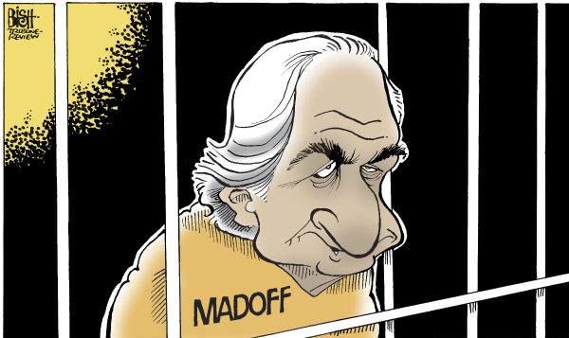






Slide 5
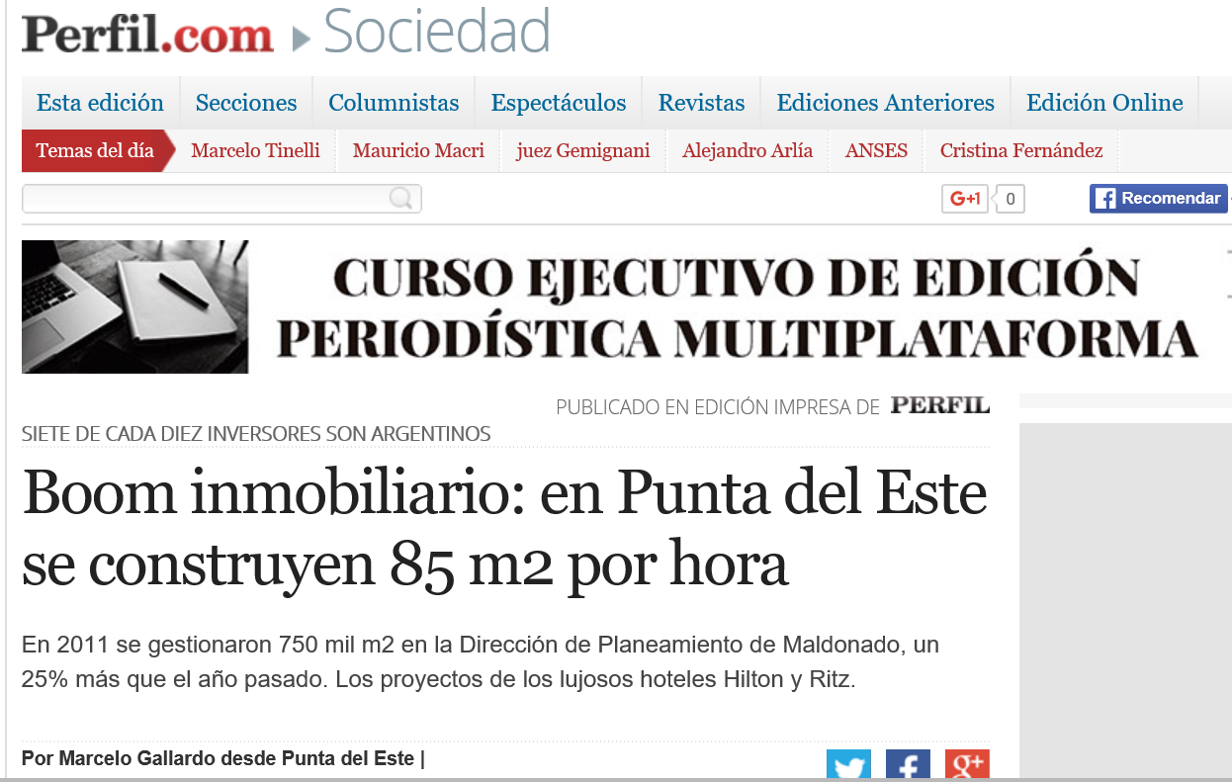

Slide 6
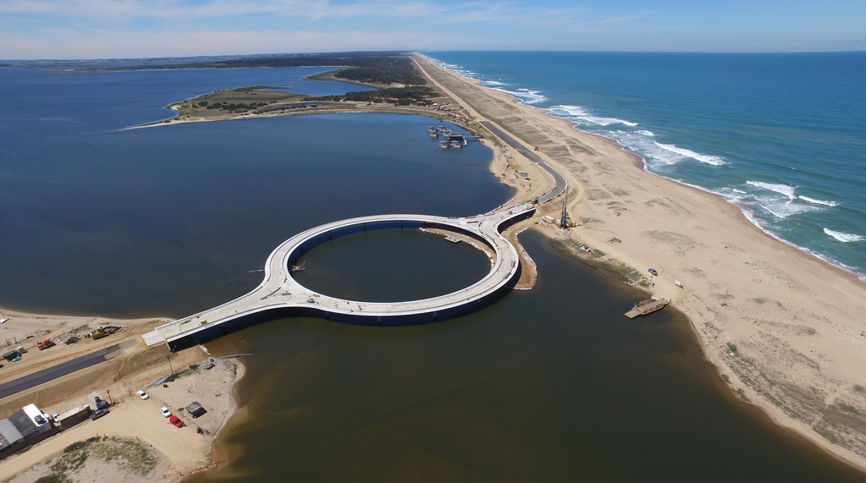

Slide 7
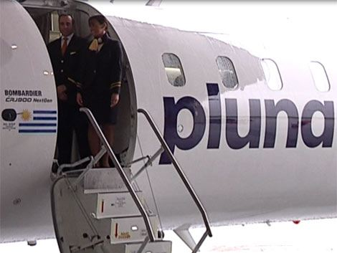


Slide 8


Slide 9
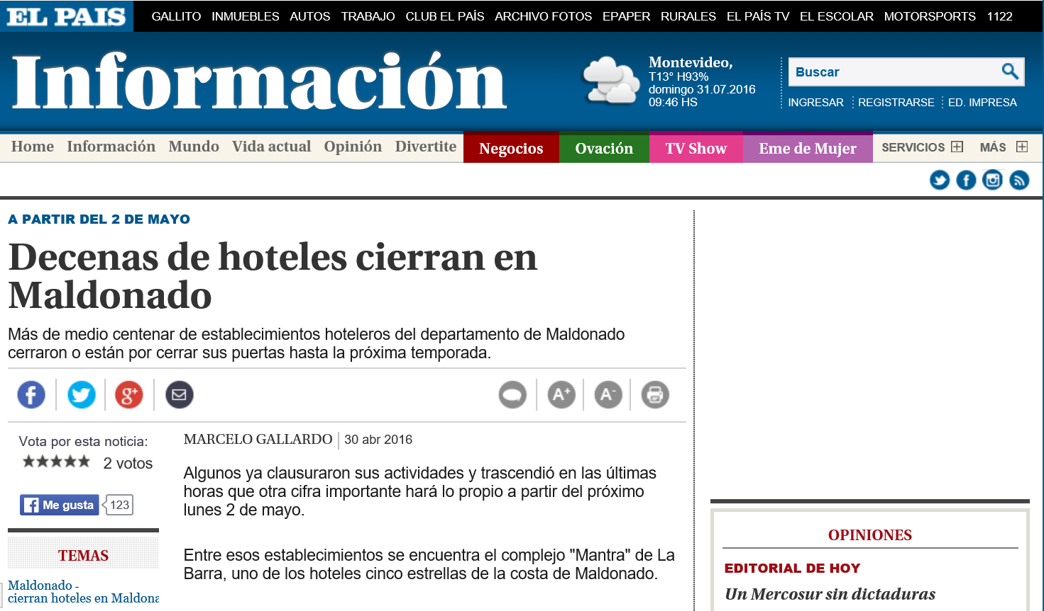


Slide 10





7.000
100
20

Slide 11













